Slide 1

BÁO CÁO ĐỒ ÁN
XÂY DỰNG ỨNG DỤNG WEB TUYỂN DỤNG NHÂN SỰ
http://www.free-powerpoint-templates-design.com

Slide 2
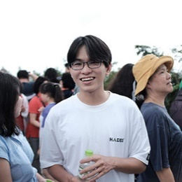
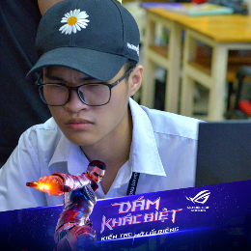

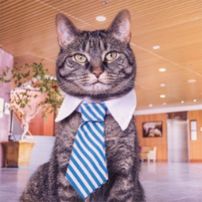
NGUYỄN PHÚC AN - 19110321
Our
Team
Member
LÊ VĂN CƯỜNG - 19110332
TRẦN BẢO DUY - 19110339
BÀNH ĐĂNG KHOA - 19110378

Slide 3
NỘI DUNG
Khảo sát hiện trạng
Giới thiệu về lý do chọn đề tài của nhóm, cách thức thực hiện khảo sát hiện trạng, tức tìm các ứng dụng tương tự ứng dụng nhóm muốn làm.
Xác định yêu cầu, kỹ năng làm việc nhóm
Xác định yêu cầu bài toán và phân công nhiệm vụ cho từng thành viên như thế nào, cách tổ chức phối hợp làm việc nhóm ra sao? Có sử dụng công cụ gì để cùng làm việc nhóm hay không
Phân công nhiệm vụ
Từng thành viên trong nhóm, chia sẻ về cách thức triển khai và thực hiện nhiệm vụ được phân công. Mỗi thành viên thực hiện 1 video riêng nói về cách triển khai và kết quả đạt được của mình
Tổng hợp kết quả, kết luận
Tổng hợp kết quả chung của cả nhóm, chia sẻ thêm những kinh nghiệm rút ra được, và các hạn chế của ứng dụng cần tiếp tục phát triển trong tương lai.

Slide 4
LÝ DO CHỌN ĐỀ TÀI

Slide 5

Nhu cầu
Thực tế
Ngày nay nhu cầu việc làm ngày càng lớn, tuy nhiên việc các đơn vị tuyển dụng việc làm cũng như các bên có nhu cầu việc làm lại gặp không ít khó khăn trong việc tiếp cận với nhau.
Nắm bắt được xu hướng trên, ứng dụng Website Tuyển dụng nhân sự với mục tiêu hướng đến sự đơn giản, tiện dụng, dễ cài đặt và thao tác cho người sử dụng. Đồng thời nhấn mạnh tính hiện đại, tinh tế trong việc trải nghiệm người dùng, trên hết là những tính năng cần thiết nhất của công việc quản lý. Giúp bên tìm việc và bên tuyển dụng dễ dàng tiếp cận với nhau giúp giải phóng một lượng lớn lao động cũng như giúp các đơn vị tuyển dụng có được một lực lượng lao động chất lượng

Slide 6
KHẢO SÁT THỰC TẾ

Slide 7
Khảo sát thực tế
IT Tìm việc:
LinkedIn:
https://itviec.com/
https://www.linkedin.com/
TopDev:
Indeed:
https://topdev.vn/
https://www.indeed.com/
TopCV:
Glassdoor:
https://www.topcv.vn/
https://www.glassdoor.com/

Slide 8
Kết quả khảo sát
Về việc quản lý
Cho phép người tuyển dụng quản lý các bài đăng tuyển và ứng viên quản lý các công việc mà mình ứng tuyển.
Về giao diện
Hiển thị các bài tuyển dụng nổi bật để ứng viên có thể dễ dàng tiếp cận với công việc phù hợp với bản thân
Lưu trữ
Các thông tin được lưu trữ một cách bảo mật
Về chức năng
Phân quyền
Thiết kế các chức năng đơn giản dễ sử dụng
Nhà tuyển dụng
Ứng viên
Quản lý

Slide 9
Phân công công việc
Duy | An | Khoa | Cường
Thiết kế giao diện chính | Chức năng quản lý profile | Chức năng phân trang | Quên mật khẩu
Chức năng đăng nhập, đăng ký, kích hoạt tài khoản, đổi mật khẩu. | Chức năng upload ảnh | Tạo bài đăng | Gửi mail thông báo trúng tuyển
Tạo bài đăng, ứng tuyển công việc trong bài đăng | Chức năng admin, quản lý tài khoản và quản lý bài đăng | Chức năng quản lý ứng tuyển | Rút gọn link
Chatbox

Slide 10
Làm việc
Công cụ quản lý code
Phương thức liên lạc
Github.com
Git for desktop
Facebook messenger
Discord

Slide 11
KẾT QUẢ ĐẠT ĐƯỢC

Slide 12
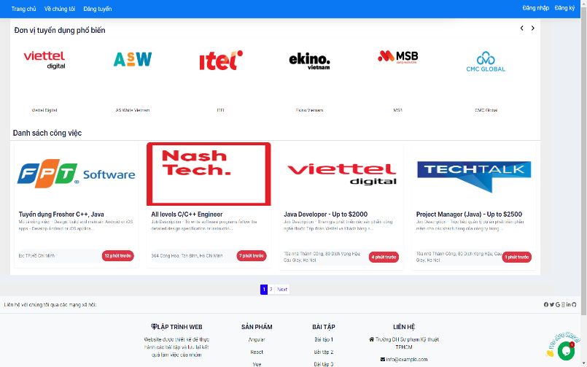
Kết quả đạt được
Thông qua môn học chúng em đã đạt được:
Kiến thức về các điều khiển, chức năng và cách sử dụng các điều khiển trong việc xây dựng ứng dụng trên Web
Khả năng phân tích và xây dựng một ứng dụng thông tin quản lý trên Web.
Kỹ năng làm việc nhóm
Khả năng vận dụng môn học lập trình ứng dụng trên Web để giải quyết vấn đề thiếu việc làm.

Slide 13
Hướng cải tiến
Cho khả năng gửi hồ sơ
Đăng các tin tức
Giúp ứng viên có thể gửi hồ sơ của mình cho nhà tuyển dụng
Cho phép đăng tải các tin tức, sự kiện hoặc thông tin về cẩm nang làm các hoạt động, các lĩnh vực tìm kiếm công việc.
Hỗ trợ đa ngôn ngữ
Tích hợp nhiều loại ngôn ngữ nhằm tiếp cận được với nhiều ứng viên.
Cải tiến lại giao diện
Giao diện cần cải thiện lại để than thiện hơn với người dùng
Bổ sung thêm chức năng tìm kiếm, lọc
Chức năng này sẽ hỗ trợ các ứng viên dễ dàng tìm kiếm được công việc phù hợp.

Slide 14
Thank you
Wish you have a nice day !

Slide 15
Fully Editable Icon Sets : A
You can Resize without losing quality
You can Change Fill Color &
Line Color
FREE
PPT TEMPLATES
www.allppt.com

Slide 16
Fully Editable Icon Sets : B
You can Resize without losing quality
You can Change Fill Color &
Line Color
FREE
PPT TEMPLATES
www.allppt.com

Slide 17
Fully Editable Icon Sets : C
You can Resize without losing quality
You can Change Fill Color &
Line Color
FREE
PPT TEMPLATES
www.allppt.com

